Slide 1

Поддержка родителей, имеющих ребенка с ограниченными возможностями здоровья, в инклюзивном пространстве

Slide 2
В настоящее время в России насчитывается около 80 тыс. детей-инвалидов, что составляет 2% детской и подростковой популяции.
Поданным проведенных научных исследований, в ближайшие десятилетия Россию ожидает увеличение численности детей-инвалидов.

Slide 3
Под категорию инвалидов детства подпадают малыши с очень широким спектром врожденных и приобретенных заболеваний и отклонений. Но, какова бы ни была этиология болезни, душевные переживания родителей детей-инвалидов практически одинаковы.
Появление больного ребенка в семье в большинстве случаев изменяет весь ее уклад, особенно психологический климат.
Все члены семьи находятся в состоянии стресса.
Ребекка Уиллис – американский психиатр – выделяет несколько типичных реакций, связанных с рождением ребенка-инвалида. Первая реакция –отрицание и шок. Конечно, родителям очень трудно поверить в случившееся в течение нескольких дней, недель и даже лет.
Дальше наступает глубокая печаль. Родители чувствуют себя беспомощными и отстраненными от внешнего мира. Такое состояние приводит к гневу и разочарованию.

Slide 4
Выявлены наиболее трудные, в психологическом плане, моменты в жизни семей, имеющих детей-инвалидов:
Выявление факта нарушения развития ребенка. Возникновение страхов, неуверенности в воспитании ребенка. Горе от безысходности.
Старший дошкольный возраст. Понимание того, что ребенок не сможет учиться в общеобразовательной школе.
Подростковый возраст. Осознание ребенком своей инвалидности приводит к трудностям в налаживании контактов со сверстниками и особенно, с противоположным полом. Обособление от общества.
Старший школьный возраст. Трудность в определении и получении профессии и дальнейшем трудоустройстве. Внутриличностный разлад.

Slide 5
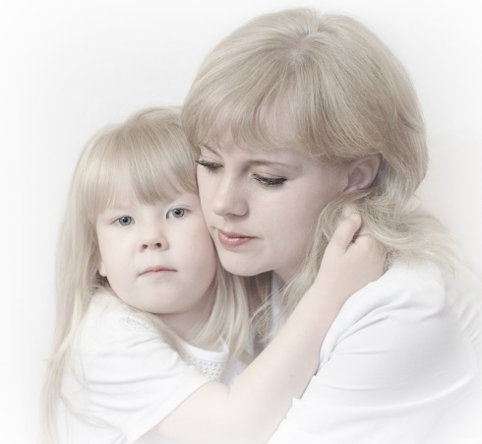
Важным звеном психологической помощи детям с проблемами в развитии является психологическая поддержка.
Психологическая поддержка должна осуществляться в двух основных направлениях:
поддержка детей, имеющих отклонения в развитии и
поддержка родителей, воспитывающих детей с ограниченными возможностями здоровья (ОВЗ).

Slide 6
Работу с родителями, воспитывающих ребенка с ОВЗ целесообразно проводить в двух направлениях:
Информирование родителей о психологических особенностях ребенка, психологии воспитания и психологии семейных отношений.
Обучение эффективным способам общения с ребенком осуществляется путем проведения детско-родительских игр, тренингов, совместных коррекционных занятий с детьми.

Slide 7
Первое направление
Родители должны знать основные цели, понятия и принципы инклюзивной политики образования, должны хорошо ориентироваться в базовых направлениях, таких как:
Опыт инклюзии в мировой практике и России;
Инклюзия и качественное образование;
Законодательная основа инклюзивного образования в России;
Медицинские аспекты сопровождения детей с ограниченными возможностями.

Slide 8

Предварительное знакомство с базовыми понятиями инклюзивного образования поможет родителям прояснить свои образовательные потребности, понять свое место и роль как ключевой фигуры инклюзии. А также определиться с сомнениями, опасениями и ожиданиями по отношению обучения детей в обычных детских садах и школах вместе со всеми сверстниками, что позволит целенаправленно работать в инклюзивном пространстве.

Slide 9
Второе направление
Важно, что для формирования у родителей особых инклюзивных компетенций необходимо активное вовлечение их в диалог, обмен мнениями, в ситуации принятия решения и разрешения трудностей, и, самое главное, деятельность групп взаимоподдержки.

Slide 10

Поддержка родителей, имеющих ребенка с ограниченными возможностями здоровья, в инклюзивном пространстве
Программа обучающих курсов

Slide 11
Финансируется в рамках проекта «Юридическая защита прав инвалидов в России: доступность образования»
И модификации «Общественные организации людей с инвалидностью и родителей способствуют продвижению инклюзивного образования в России»

Slide 12
Цели групповых занятий:
Адаптация родителей детей с ОВЗ в связи с вхождением в инклюзивное образовательное пространство:
Понимание и различие разнообразия потребностей детей, имеющих ОВЗ;
Эмоциональная поддержка;
Разрешение сложных конфликтов взаимодействия в семье;
Расширение толерантных репертуаров поведения родителей в семье и в школе.

Slide 13
Прогнозируемые результаты обучения:
Понимание и принятие инклюзивной политики, готовность к эффективному взаимодействию со всеми участниками инклюзивного пространства;
Формирование компетентности родителей в области эффективного управления своим поведением и поддержки детей с ОВЗ;
Нормализация внутрисемейных отношений;
Расширение социальных контактов семьи.

Slide 14
«Школа для всех»- гармоничная и разнообразная образовательная среда
Разнообразие потребностей ребенка
Поддержка родителей детей с ОВЗ
Инклюзивная культура семьи и школы
Тренинг общения для родителей. Здоровый психологический климат в семье
Здоровье
сберегающее пространство в классе
Стратегии инклюзивного образования – взаимное обучение и вовлечение родителей
Взаимное обучение: особенности, эффективность, практические рекомендации

Slide 15
Литература и интернет-ресурсы
Портал психологических изданий PsyJournals.ru — http://psyjournals.ru/inclusive_edu/issue/44068_full.shtml [Социальная поддержка родителей детей с ОВЗ - Инклюзивное образование: методология, практика, технологии]
www.inva.info – каталог сайтов по инвалидности и реабилитации с удобным поиском
www.invalid.ru – сервер для инвалидов: чат, законы, основные понятия, порядок проведения экспертизы нетрудоспособности, ссылки на другие ресурсы
www.gold-child.ru – сайт для родителей детей-инвалидов «Город Золотой»: книги о воспитании детей, книги и методики по реабилитации, нормативные документы

Slide 16
Литература и интернет-ресурсы
www.detiangeli.ru – сайт сообщества родителей детей с ДЦП «Дети-Ангелы»: библиотека, законы и постановления, форум
www.sundeti.ru – сайт общественной организации поддержки людей-инвалидов с синдромом Дауна «Солнечные дети»
www.step-a-head.desc.ru – информационный портал для детей-инвалидов и их родителей «Сделай шаг!»
Программа обучающих курсов «Поддержка родителей, имеющих ребенка с ОВЗ, в инклюзивном пространстве», Казань, 2011, НОУ «Городской центр образования взрослых»

